Slide 1

Universidad Autónoma de Estado de México.
Facultad de Turismo y Gastronomía
Unidad de Aprendizaje: Sociedad y Naturaleza
Docente: Maribel García González.

Slide 2
Objetivo de la Unidad de Aprendizaje
Analizar y valorar la importancia de los recursos naturales y del patrimonio natural, en relación con las formas de actuar del ser humano y con las posibilidades de enfrentar su agotamiento.

Slide 3
Unidad 1. Recursos naturales, sus problemáticas actuales y su relación con la sociedad
Objetivo: Identificar los recursos naturales y los bienes declarados Patrimonio Natural, así como sus funciones en los socio-ecosistemas, y sus problemáticas actuales.

Slide 4
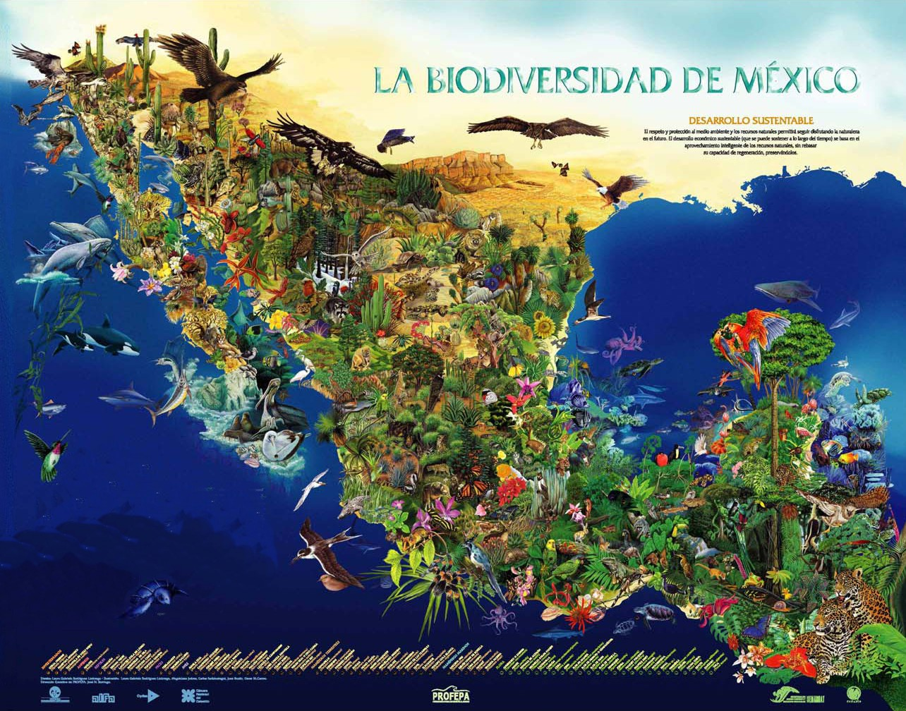
BIODIVERSIDAD
Elaboró: Mora Torres Víctor Manuel

Slide 5
¿Qué es la biodiversidad?

Slide 6
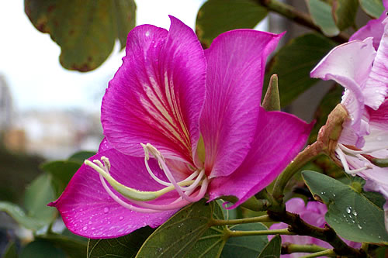
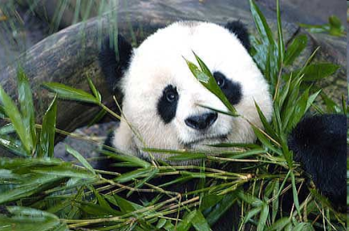
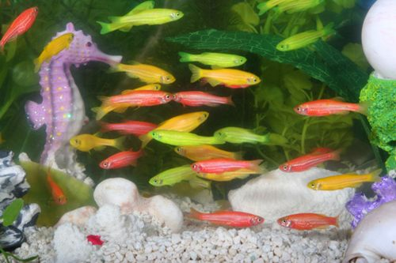
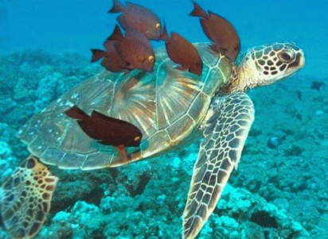
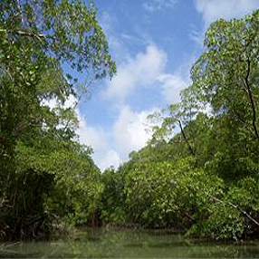
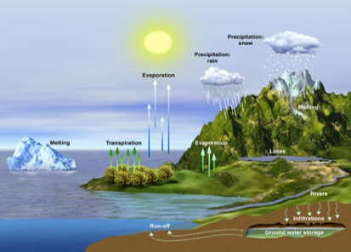
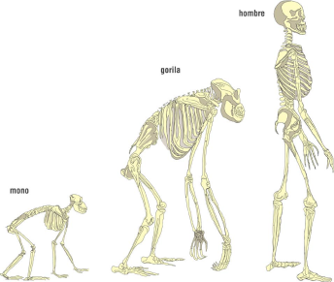
Es la variedad de seres vivos en un área determinada y todas las relaciones que se dan entre ellos. Abarca:
Plantas
Animales
Variabilidad genética
Ecosistemas
Paisajes o regiones
Procesos ecológicos
Procesos evolutivos

Slide 7
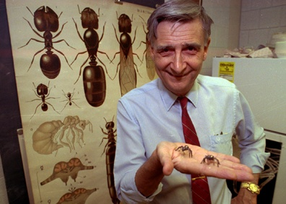
El concepto se desarrollo en 1985, en el Foro Nacional sobre la Diversidad Biológica de Estados Unidos. Edward O. Wilson, entomólogo de la Universidad de Harvard y prolífico escritor sobre el tema de conservación, fue quien tituló la publicación de los resultados del foro en 1988 como “Biodiversidad”.

Slide 8
Componentes de la biodiversidad
La naturaleza misma.
(Lo tangible)
Los conocimientos que tenemos sobre ella.
(Lo intangible)

Slide 9
Importancia
Económica
Cuando el capital natural se deteriora perdemos valor y opciones. El capital natural es el stock de ecosistemas naturales que proporciona un flujo de valiosos bienes y servicios del ecosistema hacia el futuro.
Ética
Todas las especies tienen derecho a permanecer en el planeta. Somos los únicos que tenemos la capacidad de darnos cuenta del estado del planeta, de los ecosistemas y de las especies y tenemos la responsabilidad de asegurar su existencia.
Ecológica
La conservación mantiene las funciones ecológicas de los ecosistemas. El llamado “desequilibrio ecológico” es la afectación de las relaciones funcionales entre las especies de un ecosistema.

Slide 10
Estética
Una gran cantidad de especies enriquecen nuestra vida con sus formas, texturas, colores, olores, comportamientos
Espiritual
Para muchas civilizaciones y personas, las plantas y animales y los fenómenos naturales tienen significado religioso.
Científica
La naturaleza es una biblioteca que hemos ido descifrando a través de los siglos. El entendimiento científico nos ha proporcionado innumerables beneficios.

Slide 11
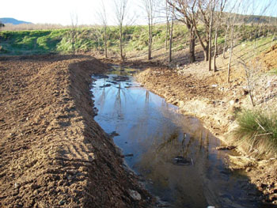
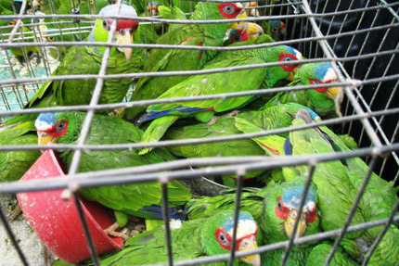
Amenazas a la biodiversidad
Destrucción, deterioro y fragmentación de hábitats generado por la agricultura, ganadería, construcción de presas, desarrollo urbano, carreteras, gaseoductos, oleoductos, etc.
Sobreexplotación directa legal e ilegal (como tráfico ilegal de especies) e indirecta (como la pesca incidental).

Slide 12
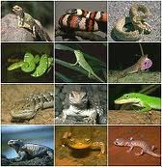
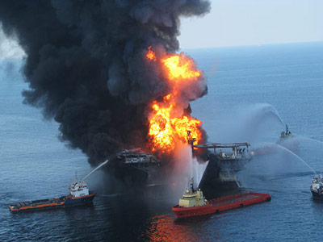
Introducción de especies exóticas (voluntaria y accidentalmente). Estas especies compiten, depredan, transmiten enfermedades, modifican los hábitats afectando a las especies nativas .
Contaminación generada por el uso de combustibles fósiles y de agroquímicos. Actualmente el cambio climático, generado por la contaminación, es una de las principales amenazas para las especies de flora y fauna.

Slide 13
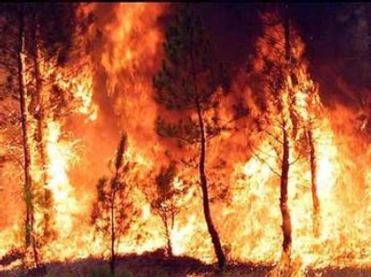
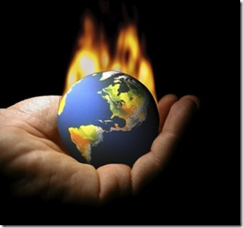
Los efectos de nuestras actividades, que durante gran parte de la historia han sido de una escala pequeña, se han convertido de gran escala, llegando a afectar el clima de todo el planeta. El cambio global, ha pasado a ser una de las principales amenazas a la biodiversidad.
En México, gran cantidad de especies endémicas de distribución altamente restringida son susceptibles a ser afectadas por los factores indicados.

Slide 14
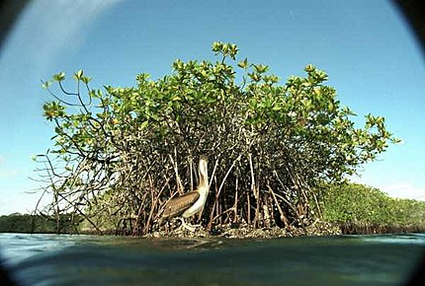
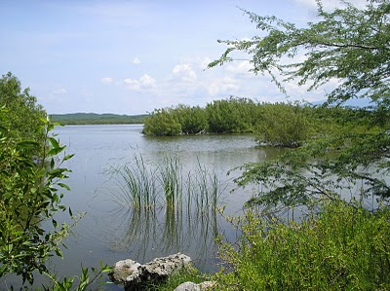
Protección a la biodiversidad
Centros de Investigación de la Vida Silvestre
Los CIVS tienen como objetivo la recepción, conservación, protección, recuperación, reintroducción y canalización de ejemplares de vida silvestre que son producto de rescate, entregas voluntarias o aseguramientos.
A través de estos se pueden desarrollar programas de recuperación de especies clave o en riesgo, actividades de difusión, rescate, rehabilitación, evaluación, muestreo, seguimiento permanente, investigación científica, monitoreo ambiental, asesoría técnica, educación, capacitación y cualesquiera otras que contribuyan a la conservación y al desarrollo del conocimiento sobre la vida silvestre y su hábitat, así como a la integración de éstos a los procesos de desarrollo sustentable.

Slide 15
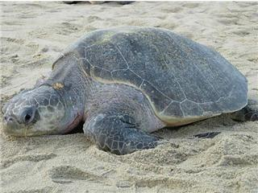
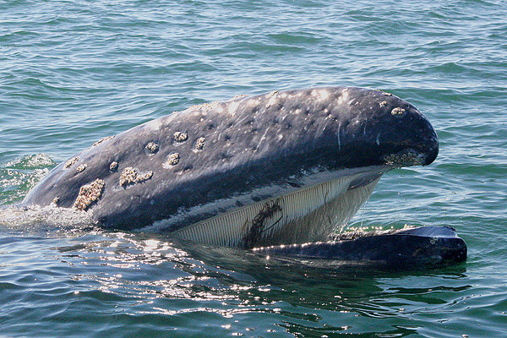
Programa de Conservación de Especies en Riesgo (PROCER)
Persigue beneficios directos en cuatro aspectos:
El mejoramiento del estado que guardan las especies y los ecosistemas que contribuyen al bienestar de la sociedad,
El desarrollo de alternativas productivas en regiones de alta marginación, tanto social como económica,
La conservación de los bienes y servicios ambientales en beneficio de todos los sectores de la sociedad, y
La conservación de la diversidad genética como fundamento de la seguridad alimentaria y el patrimonio genético del país.
Con el objeto de integrar los esfuerzos que vienen realizando diversos grupos, el Programa se ha organizado operativamente en los siguientes grandes segmentos: Tortugas Marinas; Especies Terrestres y Epicontinentales y, Especies Marinas, Costeras e Insulares.

Slide 16
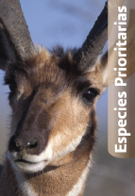
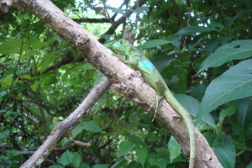
Programa de Conservación para el Desarrollo Sostenible (PROCODES)
Es un programa gubernamental que se realiza por las propias comunidades con recursos públicos, con los cuales la sociedad las compensa, así sea parcialmente, por su contribución a la conservación de los ecosistemas y su biodiversidad; parte del reconocimiento de la estrecha correlación entre pobreza y marginación y el proceso de deterioro del medio ambiente y la depredación de los recursos naturales.

Slide 17
Áreas naturales protegidas
Son las áreas bajo la administración de la Comisión Nacional de Áreas Naturales Protegidas (CONANP). Entre las más conocidas están el Parque Nacional Desierto de los Leones y la Reserva de la Biosfera de la Mariposa Monarca.
De las 166 áreas protegidas, 58 son parte del Sistema Nacional de Áreas Protegidas (SINAP) donde se reúnen aquellas con biodiversidad y características ecológicas de especial relevancia para el país.
Categoría | Número | Extensión (km²)
Reservas de la Biosfera | 41 | 126,527.87
Parques Nacionales | 67 | 14,824.89
Monumentos Naturales | 5 | 162.68
Áreas de Protección de Recursos Naturales | 7 | 44,400.78
Áreas de Protección de Fauna y Flora | 35 | 66,469.42
Santuarios | 18 | 1,462.54
 | 173 | 253,848.18

Slide 18
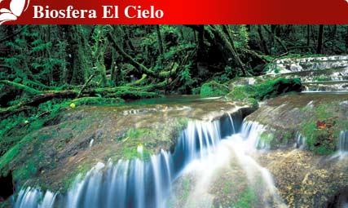
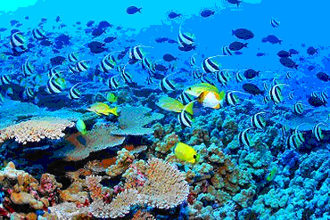
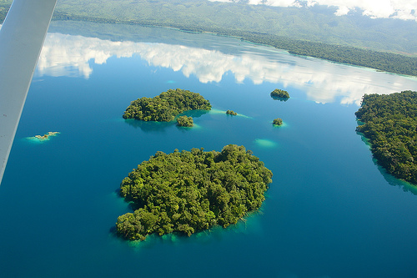
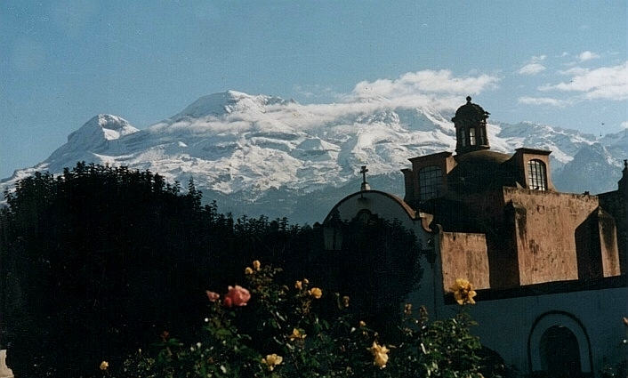
Reserva de la Biosfera El Cielo
Parque Nacional Cabo Pulmo
Reserva de la Biosfera Montes Azules
Parque Nacional Iztaccihuatl -Popocatèpetl

Slide 19
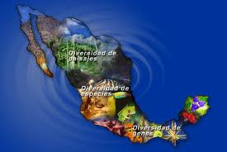
MÉXICO, PAÍS MEGADIVERSO
México es uno de los países más diversos del planeta desde el punto de vista biológico.
Su posición geográfica y su compleja historia geológica, principalmente, han creado una variada gama de condiciones que han permitido la coexistencia de elementos biológicos de diversos orígenes .

Slide 20

A México se le reconoce como un subcontinente dentro del Continente Americano, cuenta con 25 de los 28 tipos de suelos existentes en todo el mundo.
México ocupa el cuarto lugar entre los 17 países de mayor diversidad del mundo.

Slide 21
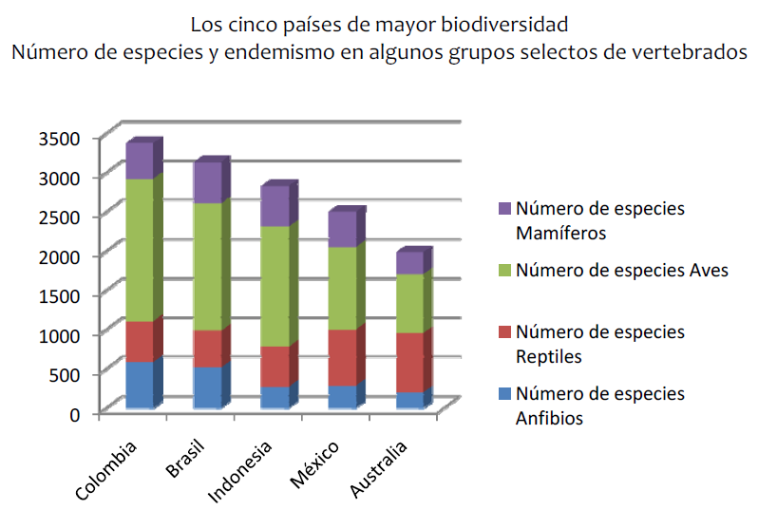

Slide 22
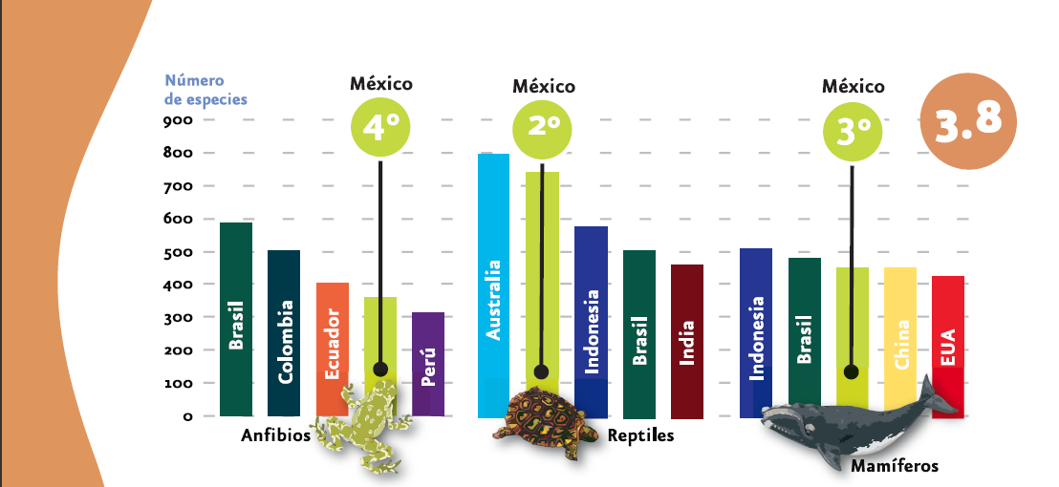
Diversidad de especies

Slide 23
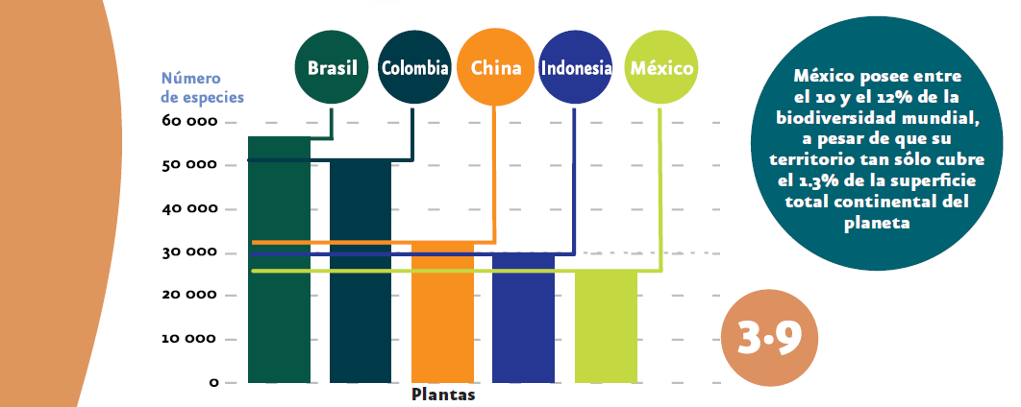

Slide 24
Diversidad terrestre
Plantas: 23702 especies
Animales vertebrados: 5167 especies
Especies de aves: 1054
Especies endémicas de aves: 111
Especies de reptiles: 704
Especies endémicas de reptiles:368
Especies de mamiferos:491
Especies endémicas de mamíferos: 142
Insectos ( mariposas ): 200 especies endémicas

Slide 25
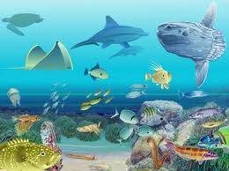
Diversidad marina
Peces 2628 especies.
Oaxaca, Chiapas, Veracruz, Michoacán, Guerrero, son los estados de la república que poseen la mayor parte del patrimonio biológico mexicano.
Selvas, desiertos, bosques y mares forman parte de la diversidad de ecosistemas que podemos encontrar en México.

Slide 26
En nuestro país se hallan casi todos los tipos de ambientes naturales que se conocen sobre la Tierra, esto sólo lo puede igualar la India y el Perú.
La mayor parte del territorio nacional se encuentra cubierto por desiertos (37%), seguido por bosques de coníferas y encino (19.34%) y selvas tropical es secas 14.14%.

Slide 27
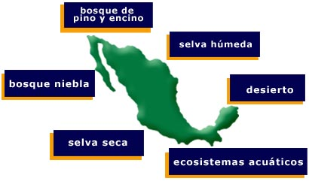
Diversidad en México.

Slide 28
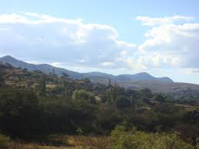
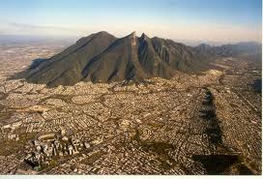
¿Por qué tiene México esta enorme diversidad biológica?
Los científicos consideran que la gran riqueza natural de México ha sido el resultado de cuando menos tres factores.
El primero se refiere al complejo relieve montañoso que caracteriza al paisaje mexicano. Por el país corren dos grandes cordilleras montañosas–las sierras Madre Oriental y Occidental- y otras cadenas montañosas menores, como la Sierra de Chiapas y el llamado Eje Neovolcánico Transversal.

Slide 29
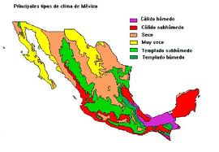
El segundo factor importante es la gran variedad de climas que hay en el territorio, que van desde los húmedos tropicales hasta los fríos climas alpinos, pasando por los secos extremos de las zonas áridas.

Slide 30
El tercer factor se debe a la mezcla, en el territorio, de dos importantes zonas biogeográficas:
La Neártica y la Neotropical.
Una zona biogeográfica es una región donde los elementos de flora y fauna presentan una gran afinidad.
Zona Neártica
Proceden las especies típicas de los climas fríos, como las espléndidas mariposas monarca, el borrego cimarrón y el lobo mexicano, así como pinos, abetos y otras coníferas.
Zona Neotropical
predominan los elementos de flora y fauna con afinidades tropicales, de tal modo que es posible encontrar aquí especies típicas como el tapir, el jaguar, las iguanas, las guacamayas, el quetzal y la enorme diversidad de árboles tropicales como la caoba, el cedro y el hule.

Slide 31
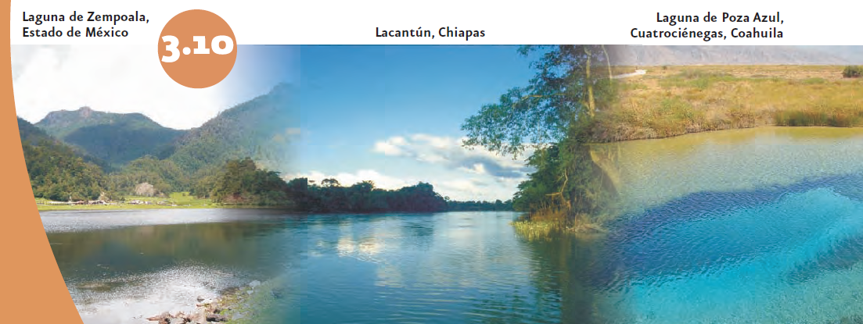

Slide 32
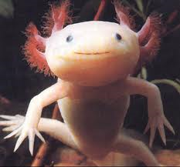
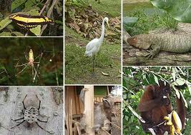
México se distingue también por su gran número de especies endémicas, es decir, aquéllas que sólo viven y crecen en una determinada zona o región y que no se encuentran en ningún otro lugar del mundo. En el caso de las cactáceas, poco más del 77% de las especies
mexicanas son endémicas. Entre los animales, de los anfibios mexicanos –ranas, sapos y salamandras-, el 47 % de las especies sólo se encuentra en nuestro país.

Slide 33
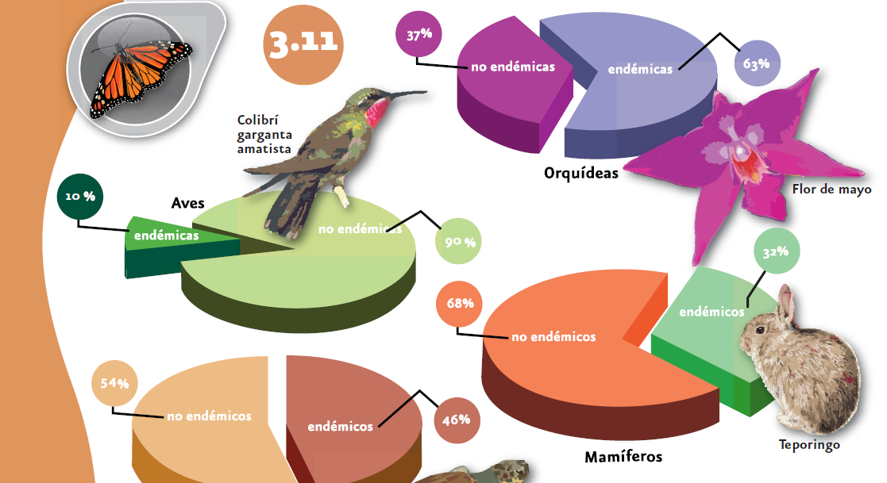

Slide 34
CONCLUSIÓN
Diversidad biológica, diversidad de vida; es un recurso natural renovable, que debe cuidarse, ya que por su propia naturaleza, puede regenerarse en un tiempo mas o menos breve si las condiciones medioambientales son favorables.
Actualmente, muchas especies vegetales, animales, microbianas, etc; están en peligro de extinción, lo que traerá consecuencias aún impredecibles al desarrollo y estabilidad de los ecosistemas acuáticos y terrestres.

Slide 35
Bibliografía
Conabio. Sistema de información sobre especies invasoras en México. Comisión Nacional para el Conocimiento y Uso de la Biodiversidad. Disponible en: www.conabio. gob.mx/invasoras. Fecha de consulta: agosto de 2012.
Elbers, J. (Edit.). Las áreas protegidas de América Latina: situación actual y perspectivas para el futuro. UICN. Quito, Ecuador. 2011.
Semarnat. Informe de la Situación del Medio Ambiente en México. Compendio de Estadísticas Ambientales. Edición 2008. México. 2009.

Slide 36


